Slide 1


Slide 2
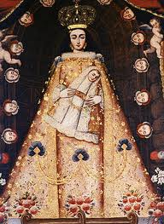
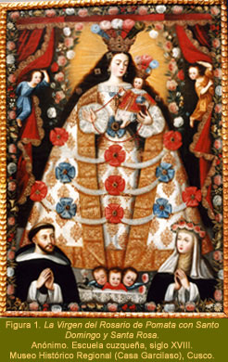
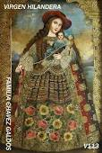
Pintura colonial cuzqueña siglo XVII
(Tema12)
Personal Docente de Actividad Formativa III-Apreciación de las Artes Plásticas.

Slide 3
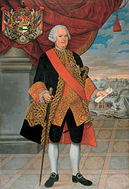
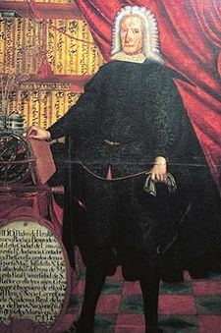
Pintura limeña siglo XVIII
(Tema12)
CRISTOBAL DE AGUILAR
Doctor Peralta Barnuevo
Virrey Amat
Personal Docente de Actividad Formativa III-Apreciación de las Artes Plásticas.

Slide 4
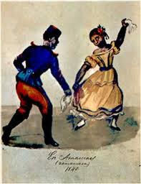
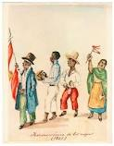
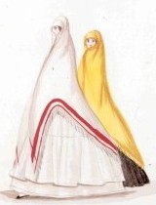
PANCHO FIERRO SIGLO XIX
(Tema12)
Personal Docente de Actividad Formativa III-Apreciación de las Artes Plásticas.

Slide 5

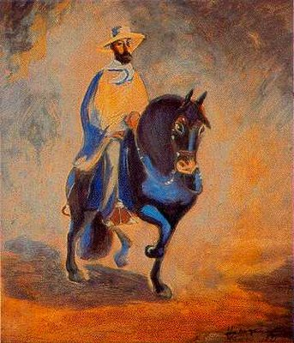
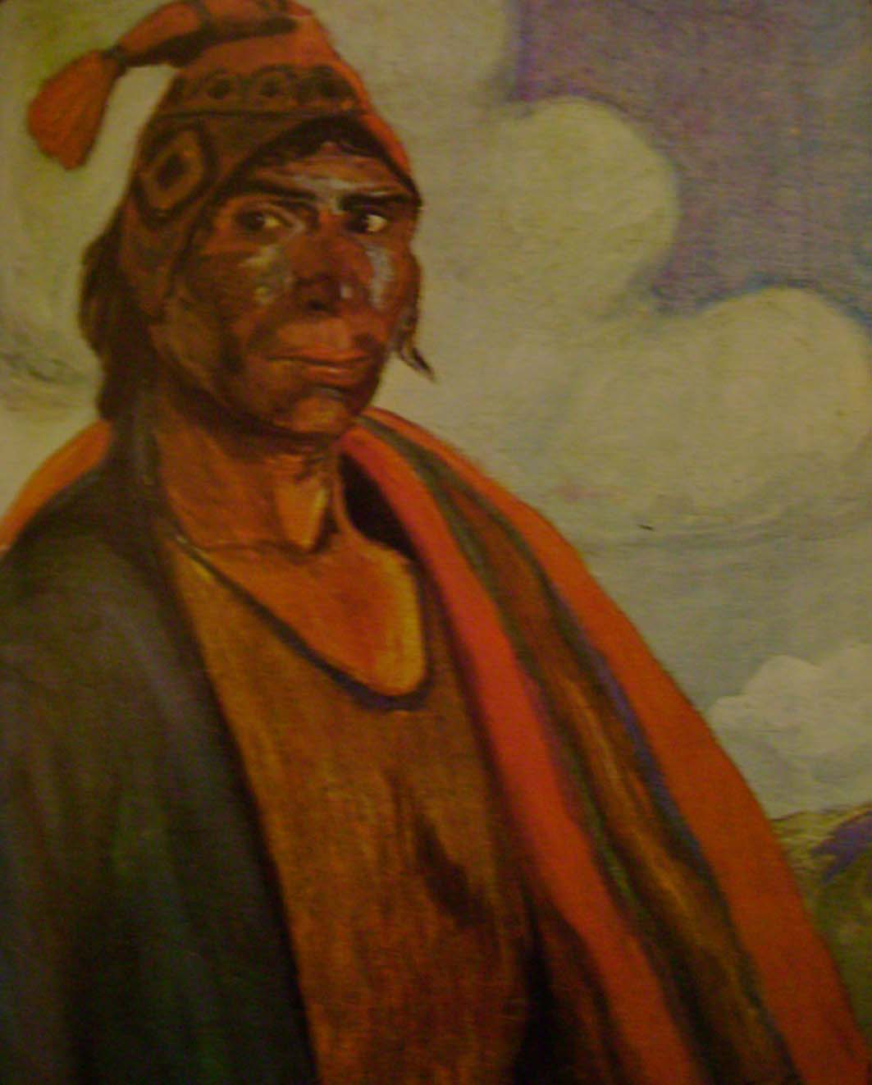
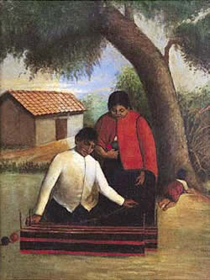
Tema 12
Pintores Peruanos siglo xx
EL INDIGENISMO EN EL PERÚ
Personal Docente de Actividad Formativa III-Apreciación de las Artes Plásticas.

Slide 6
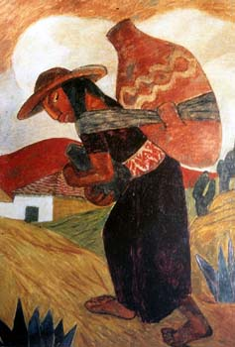
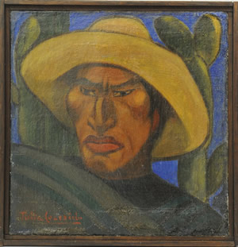

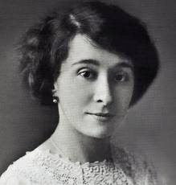
Julia Codesido 1892-1979
(Tema12)
Personal Docente de Actividad Formativa III-Apreciación de las Artes Plásticas.

Slide 7
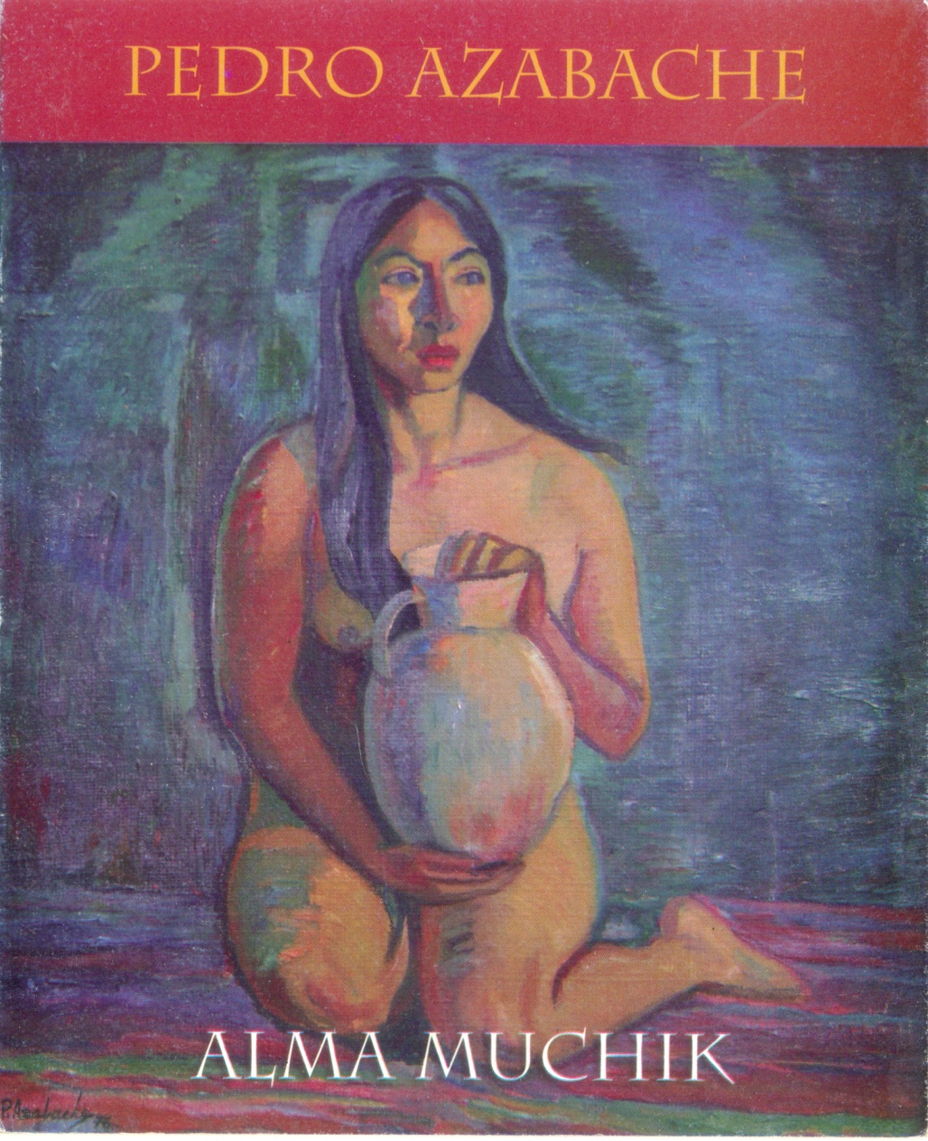
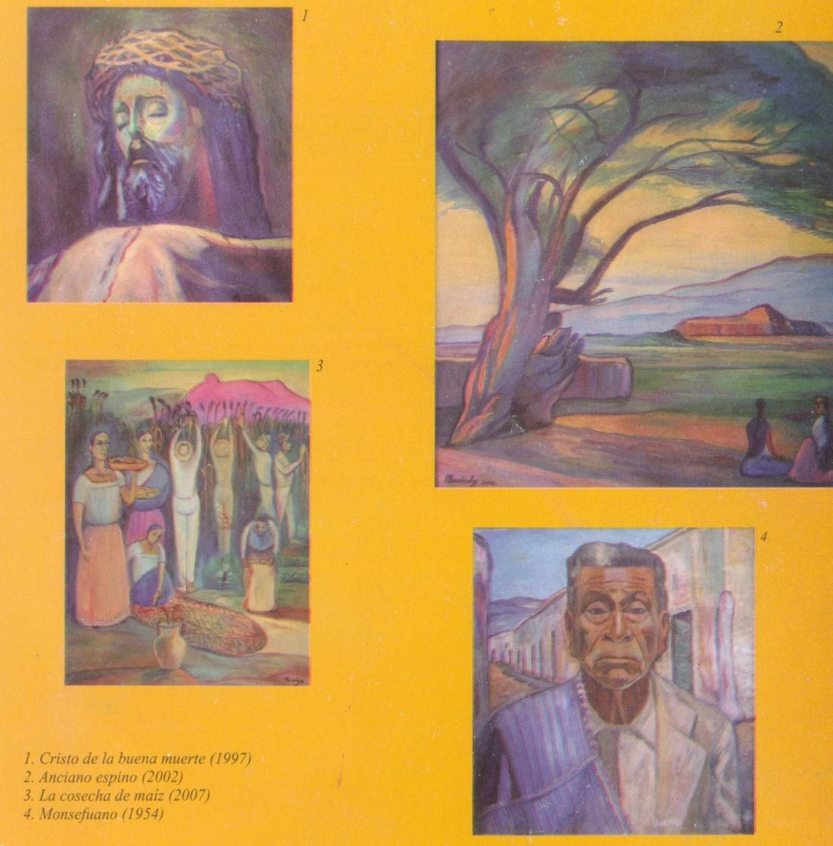
Alumno y Amigo de Sabogal 1918-2012
Tema 12
Personal Docente de Actividad Formativa III-Apreciación de las Artes Plásticas.

Slide 8
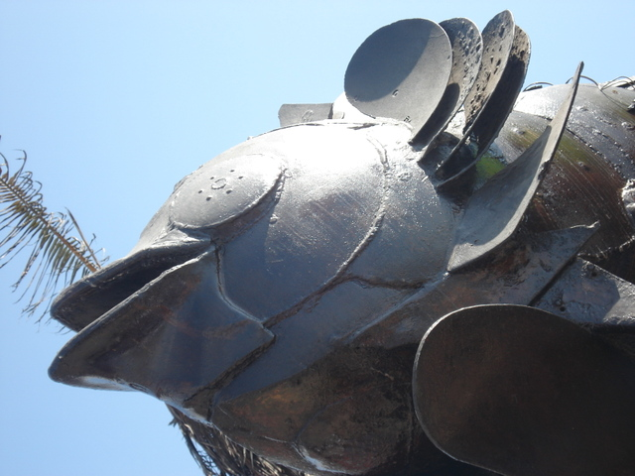
Tema 12
Pintores de nuestros días :
Víctor Delfín (nace en 1927)
PECES DE METAL
(Huanchaco -Trujillo)
Personal Docente de Actividad Formativa III-Apreciación de las Artes Plásticas.

Slide 9
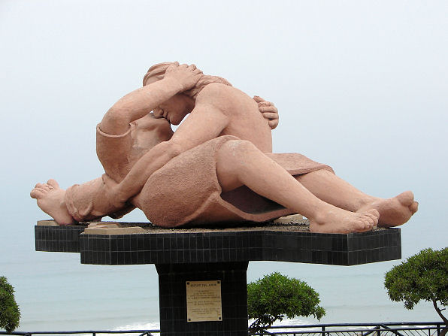
(Tema12)
Víctor Delfín
“El beso”
EL parque del amor-Miraflores
Lima
Personal Docente de Actividad Formativa III-Apreciación de las Artes Plásticas.

Slide 10
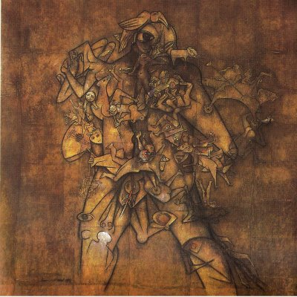
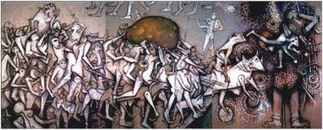
Pintores Locales
(Tema12)
GERARDO CHAVEZ
1937
La procesión de la papa
El otro Ekeko
Personal Docente de Actividad Formativa III-Apreciación de las Artes Plásticas.

